Slide 1



Slide 2



PLAN

Slide 3
1
INTRODUCTION
2
INTERRET DES TEST ET LES FRAMEWORK QUI EXISTE POUR TESTER
3
PRESENTATION DE JEST
5
CONCLUSION
4
COMMENT SE SERVIR DE JEST POUR TESTER DU JS QUI A ETE ECRIT DANS UN PROJET
PLAN

Slide 4

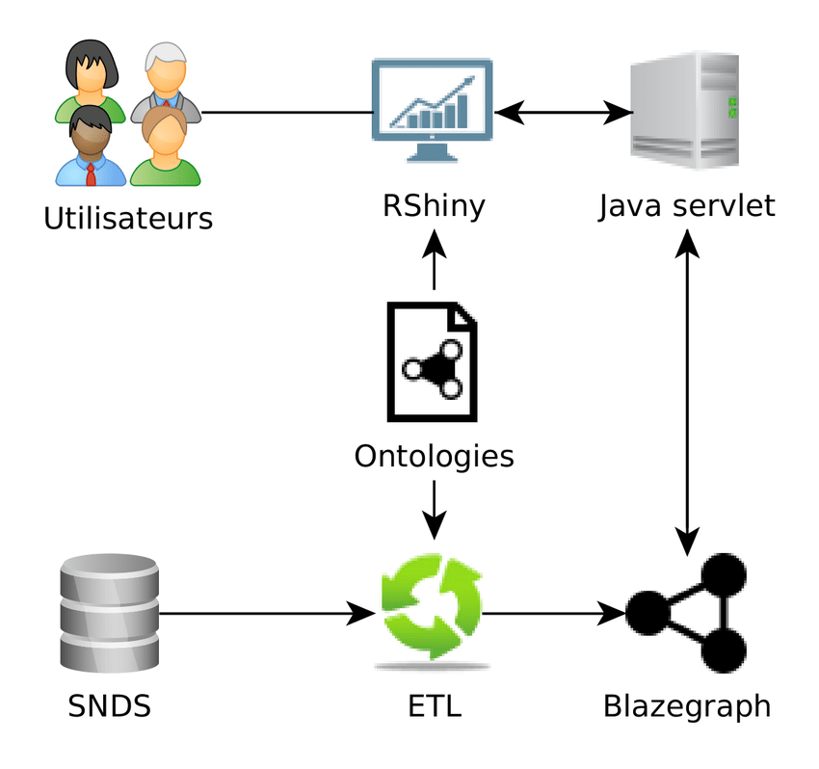
I- INTRODUCTION
Lors du développement de logiciels, il est essentiel de s'assurer de
la qualité du code
fonctionnement des fonctionnalités
Pour ce faire, la mise en place d’un environnement de test solide est cruciale

Slide 5

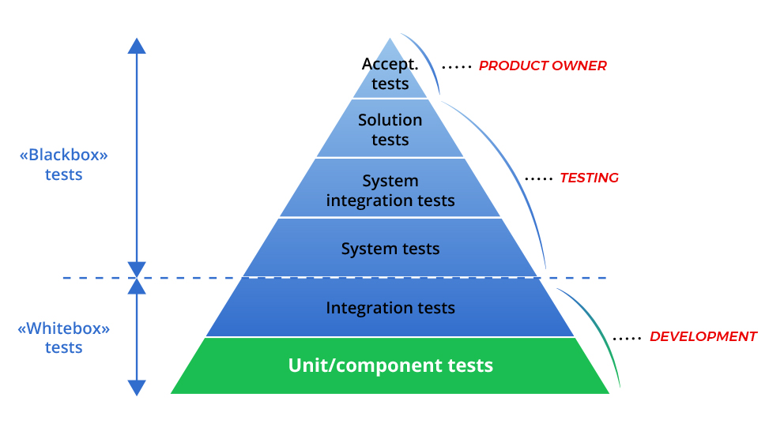
II- INTERRET DES TEST ET LES FRAMEWORK QUI EXISTE POUR TESTER
A- INTERRET DES TEST
1- Détection précoce des erreurs dès le début du
processus de développement

Slide 6
II- INTERRET DES TEST ET LES FRAMEWORK QUI EXISTE POUR TESTER
A- INTERRET DES TEST
2- Garantie de qualité

Slide 7
II- INTERRET DES TEST ET LES FRAMEWORK QUI EXISTE POUR TESTER
A- INTERRET DES TEST
2- Facilitation des changements et des évolutions

Slide 8

II- INTERRET DES TEST ET LES FRAMEWORK QUI EXISTE POUR TESTER
B- LES FRAMEWORK QUI EXISTE POUR TESTER
1- JUnit

Slide 9

II- INTERRET DES TEST ET LES FRAMEWORK QUI EXISTE POUR TESTER
B- LES FRAMEWORK QUI EXISTE POUR TESTER
1- TestNG

Slide 10

II- INTERRET DES TEST ET LES FRAMEWORK QUI EXISTE POUR TESTER
B- LES FRAMEWORK QUI EXISTE POUR TESTER
3- Pytest

Slide 11

II- INTERRET DES TEST ET LES FRAMEWORK QUI EXISTE POUR TESTER
B- LES FRAMEWORK QUI EXISTE POUR TESTER
4- RSpec

Slide 12

II- INTERRET DES TEST ET LES FRAMEWORK QUI EXISTE POUR TESTER
B- LES FRAMEWORK QUI EXISTE POUR TESTER
5- Mocha

Slide 13

II- INTERRET DES TEST ET LES FRAMEWORK QUI EXISTE POUR TESTER
B- LES FRAMEWORK QUI EXISTE POUR TESTER
6- Jest

Slide 14
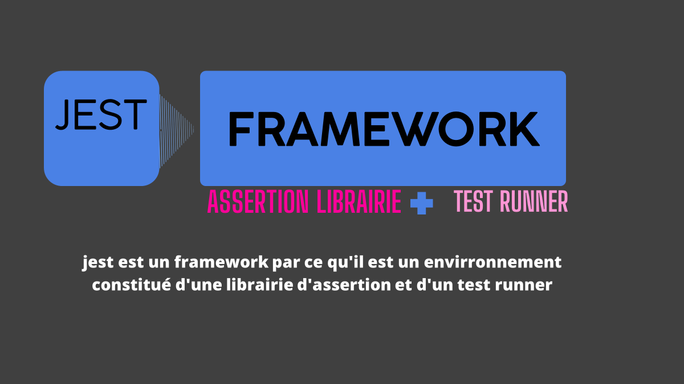
III- PRESENTATION DE JEST
JEST = JavaScript Testing Framework
Quelques une des principales utilisations et fonctionnalités de jest:

Slide 15
III- PRESENTATION DE JEST
1. Mocks et stubs
Jest offre des fonctionnalités intégrées pour la création de mocks, de
stubs et de spires.
Vous pouvez simuler des dépendances, espionner les appels de fonction,
et définir des comportements personnalisés pour des objets ou des
fonctions, ce qui facilite l'isolation des tests et la simulation de
différents scénarios.

Slide 16
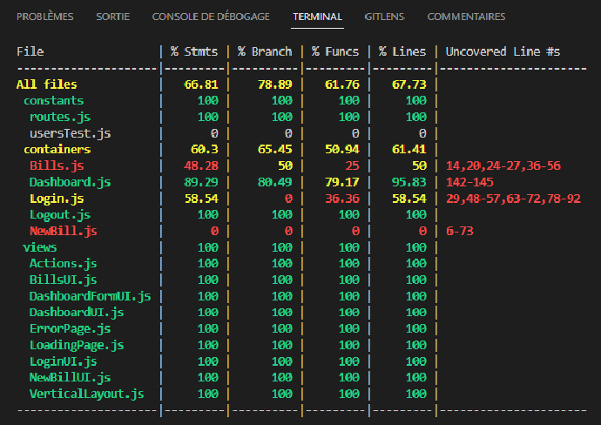
III- PRESENTATION DE JEST
2. Couverture de code

Slide 17
IIi- COMMENT SE SERVIR DE JEST POUR TESTER DU JS QUI A ETE ECRIT DANS UN PROJET

Slide 18
Iv- CONCLUSION
Jest facilite l'écriture de tests avec sa syntaxe
simple, ses fonctionnalités de mocking et sa prise
en charge des tests asynchrones, tout en offrant
des rapports détaillés sur la couverture de code.

Slide 19
MERCI POUR VOTRE ATTENTION!!!

